Slide 1
Week 5：数论
Start your Engine…

Slide 2
数论
数论入门
扩展GCD
逆元
线性同余方程
欧拉定理&欧拉函数
离散对数
中国剩余定理
斯特林近似公式
素性测试
Lucas定理

Slide 3
数论
素数
最大公约数
同余
快速幂

Slide 4
素数
素数的定义
  大于1
  约数只有1和自身

Slide 5
素数
判断一个数是否为素数
  试除法
  根号试除法
  查素数筛

Slide 6
素数筛
问题：
  给定m个询问，每次询问正整数n是否为素数
  m<=5e6,n<=1e5

Slide 7
素数筛
思路：
  根号试除法：
    对于一个询问的处理时间为O(sqrt(n))
    总时间复杂度为O(m*sqrt(n))
    明显超时
  预处理素数筛，然后查表
    打出素数筛，时间复杂度为O(nlogn)
    对每次询问查表O(1)回答，共O(m)
    总时间复杂度O(m+nlogn)
    示例程序：day2_1.cpp

Slide 8
最大公约数
问题：
  给出两个正整数a,b，求其最大公约数
  a<=1e18,b<=1e18

Slide 9
最大公约数
欧几里得算法
  设gcd(a,b)为解
  如果b=0则gcd(a,b)=a
  否则gcd(a,b)=gcd(b,a%b)
  时间复杂度为O(log(max(a,b)))
  示例程序：day2_2.cpp

Slide 10
最大公约数
最小公倍数
  求出a和b的最大公约数gcd(a,b)
  设最小公倍数为lcm(a,b)
  则lcm(a,b)=a*b/gcd(a,b)

Slide 11
同余
(a+b)%m=(a%m)+(b%m)
(a-b)%m=(a%m)-(b%m)
(a*b)%m=(a%m)*(b%m)
注意这里是假设%m后的结果在[0,m-1]之间
实际上会出现负数的情况，要注意排除

Slide 12
快速幂
问题：
  给定a,b,m，求(a^b)%m
  a<=1e18,b<=1e18,m<=1e9

Slide 13
快速幂
思路
  开long long
  将b看做是二进制
  拆位累加
  时间复杂度O(log(b))
  示例程序：day2_3.cpp

Slide 14
扩展GCD
问题
  求ax+by=c的一组整数解

Slide 15
扩展GCD
算法
  定义过程EXGCD(a,b,c)返回满足ax+by=c的一个三元组(d,x,y)
  当c%gcd(a,b)=0时ax+by=c有整数解，否则不存在整数解
  EXGCD的过程
    如果b=0则返回(c,c/a,0)
    否则定义(d’,x’,y’)=EXGCD(b,a%b,c)
    并返回(d’,y’,x’-(a/b)*y)
      其中a/b的结果向下取整
  总时间复杂度与GCD一样

Slide 16
逆元
定义
  在模运算中，如果存在整数p使得任意的能被a整除的b都满足b/a=b*p，则p称为a在该模运算中的逆元
  例如，在模7的运算中，存在整数5使得任意3的倍数b都满足b/3=b*5
    3/3=3*5=1
    6/3=6*5=2
    9/3=9*5=3
    12/3=12*5=4
  故5为3在模7运算中的逆元

Slide 17
逆元
求解单个逆元（后面讲）
打逆元表
  定义表inv[]，其中inv[i]为i在模m下的逆元
  inv[0]=0,inv[1]=1
  递推：inv[i]=inv[m%i]*(m-m/i)%m;

Slide 18
逆元
应用
  逆元用于在模运算中代替除法运算
  例如，在求大组合数取模时，对于每一个分母的因子都需要改为乘其逆元

Slide 19
线性同余方程
定义
  同余式：诸如f(a)=g(b) (mod m)的式子
  在同余式中，加法减法乘法都可以拆步
    (3*8)%5=(((3*2)%5)*4)%5
  而除法则需要通过逆元转换为乘法才能运算
  同余方程：诸如f(x)=g(b) (mod m)的式子
  线性同余方程：形如ax+b=c (mod m)的式子
    线性同余方程均能转化为ax=b (mod m)的形式，故只讨论这种形式的解法

Slide 20
线性同余方程
解形如ax=1(mod m)的方程
  当gcd(a,m)!=1时无解
  当gcd(a,m)=1时
    用EXGCD算出ax’+my’=1的解
    ax=1 (mod m) → ax=ax’+my’ (mod m)
    → ax=ax’ (mod m)
    → x=x’ (mod m)
    修正x的值：x=(x’%m+m)%m

Slide 21
线性同余方程
解形如ax=b(mod m)的方程
  当gcd(a,b,m)>1时，三个数同时除以gcd(a,b,m)之后再继续计算
  当gcd(a,m)!=1时无解
  当gcd(a,m)=1时，套用前一个的方法，计算ax’+my’=b的解再修正x即可

Slide 22
线性同余方程
求单个逆元的一种方法
  a在模m下的逆元p满足a*p=1(mod m)
  故ax=1(mod m)的解就是a的逆元

Slide 23
欧拉定理&欧拉函数
欧拉函数
  设φ(n)为1到n中所有与n互质的数的个数
  则φ(n)称为欧拉函数
  若n为质数，则φ(n)=n-1

Slide 24
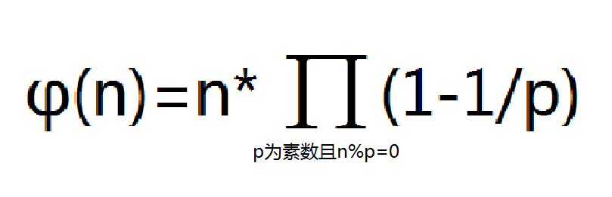
欧拉定理&欧拉函数
欧拉函数的计算
  单个欧拉函数的计算
  例如：φ(45)=45*(1-1/3)*(1-1/5)=24

Slide 25
欧拉定理&欧拉函数
欧拉函数的计算
  欧拉筛
    void init()
    {
    memset(phi,0,sizeof(phi));
    phi[1]=1;
    for(int i=2;i<SIZE;i++)
    if(phi[i]==0)
    for(int j=i;j<SIZE;j+=i)
    {
    if(phi[j]==0)phi[j]=j;
    else phi[j]=phi[j]/i*(i-1);
    }
    }

Slide 26
欧拉定理&欧拉函数
欧拉定理
  若n，a为正整数且gcd(a,n)=1，则有：
    a^φ(n)=1 (mod n)
  推广形式：a^k=a^(k%φ(n)) (mod n)
费马小定理
  设p为质数且gcd(a,p)=1，则有：
    a^(p-1)=1 (mod p)
    本质是欧拉定理的特例

Slide 27
欧拉定理&欧拉函数
威尔逊定理
  设p为质数，则有
    (p-1)!=-1(mod p)

Slide 28
欧拉定理&欧拉函数
求单个逆元的另一种方法
  假设a和n互质，则由欧拉定理得：
    a^φ(n)=1 (mod n)
  也就是说：
    a^(φ(n)-1)*a=1 (mod n)
  根据逆元的定义可以得到， a^(φ(n)-1)便是a在模n下的逆元
  注意大前提是a和n互质

Slide 29
欧拉定理&欧拉函数
问题
  求(a^p)%m
  1<=a<=1e9, 1<p<=1e1000000且p为质数, 2<=m<=100

Slide 30
欧拉定理&欧拉函数
思路
  p太大，显然需要高精度
  思路1：直接转化为高精度的二进制然后进行高精度的快速幂
  思路2：由于p是质数，利用欧拉定理可以将指数降到m的规模，然后直接计算即可
    降指数的过程要用到高精度除法来取模，不过由于m比较小故实施起来比较简单

Slide 31
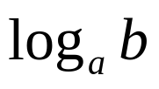
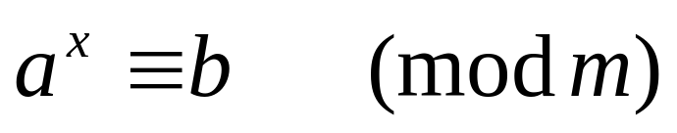
离散对数
定义
  离散对数便是，在模m的运算下，求 的运算
    其中m为素数
  设解为x，则有：
  离散对数的算法便是求出该等式的x的算法

Slide 32
离散对数
思路
  暴力枚举
    直接从0枚举到m-1，找到其中一个满足等式的x
    时间复杂度为O(m)

Slide 33
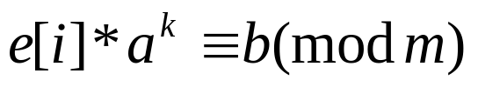



离散对数
思路
  优化
    改为枚举0到k-1（k为任意小于n的数），并求出所有的(a^i)%m，存在数组e中
    考虑a^k,a^(k+1),a^(k+2),…,a^(2*k-1)
      如果其中有解，则说明存在对应的i使得
      即
      于是求出 并在e中找即可
    继续考虑a^(2*k),a^(2*k+1),…,a^(3*k-1)，套用上述方法即可
    令k=√m，e数组用map储存，则时间复杂度为

Slide 34
离散对数
代码：day26_1.cpp

Slide 35
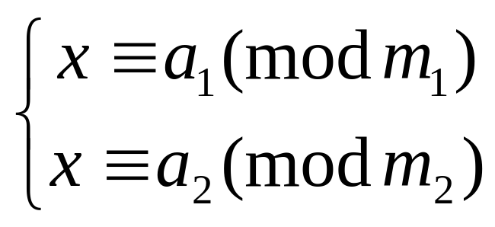
中国剩余定理
定义
  中国剩余定理用于求形如以下线性同余方程组的解
  其中m1和m2互素

Slide 36
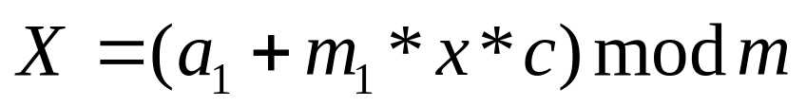
中国剩余定理
解法
  令c=a2-a1
  解方程m1*x+m2*y=1
  令m=m1*m2
  令
  则方程组的解为模m下的X

Slide 37
中国剩余定理
对于n个线性同余方程，可以通过使用n-1次中国剩余定理解出

Slide 38
中国剩余定理
问题
  有一台计算器，题可以执行以下两种功能
    1、计算：将x放入已经设定好的计算过程进行计算
      例如说，设定好的过程为*4 +2 ^3 +8 *6
      那么计算2的话结果就是((((2*4)+2)^3)+8)*6=6048
    2、修改计算过程：将计算过程中的一个步骤修改掉
      例如说，设定好的过程为*4 +2 ^3 +8 *6
      那么修改第3个为*5的话就会变为： *4 +2 *5 +8 *6
    现给出计算器的初始计算过程（n步）和m次操作，输出对应的结果，计算过程的步骤只会有+，*，^
    结果对29393取模
    1<=n,m<=50000
    Hdu 5238

Slide 39
中国剩余定理
思路
  由于存在取模操作，故可以将运算看做是一个函数映射（置换）
  函数的复合在保证有序的情况下可以任意复合（置换乘法的结合律）
  设置换为一个点，则可以对所有置换建线段树
    树上的点[l,r]表示操作[l,r]按顺序复合之后的置换
  但由于模数太大，每个点需要存29393个数据，会爆空间

Slide 40
中国剩余定理
思路
  注意到29393=7*13*17*19
    可以使用ubuntu自带的计算器分解因数
  于是可以将一棵线段树改为四棵
  对每棵求出结果之后用中国剩余定理复合起来即可
  时间复杂度为O((m+n)logn)

Slide 41
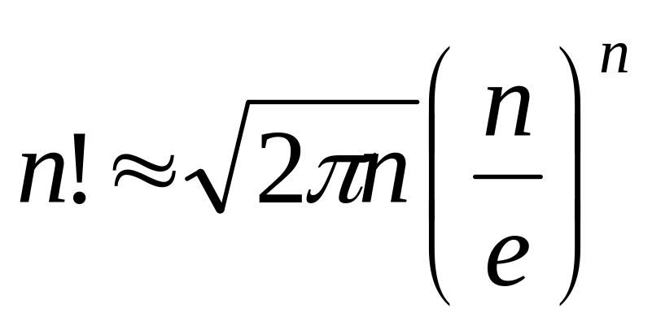
斯特林近似公式
定义
  斯特林近似公式用于求n!的近似值

Slide 42
斯特林近似公式
问题
  给定n，求n!的位数
  1<=n<=1e18

Slide 43
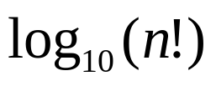
斯特林近似公式
思路
  求
  求得的数向下取整再加一便是位数

Slide 44
素性测试
问题
  给定一个数a，询问其是否为素数
  1<=a<=1e18

Slide 45
素性测试
思路
  根号试除法时间复杂度为O(sqrt(n))，超时
  数字太大，素数筛打不出来

Slide 46
素性测试
思路
  对a进行Miller-Rabin素性测试
    如果a是素数的话，那么对于任意的b使得gcd(a,b)=1，均有b^(a-1)=1(mod a)（费马小定理）
    随机取几个b并进行判断
    素性测试对于大数的失败概率极低
    小于100的数不建议使用素性测试
    时间复杂度为O(logn)

Slide 47
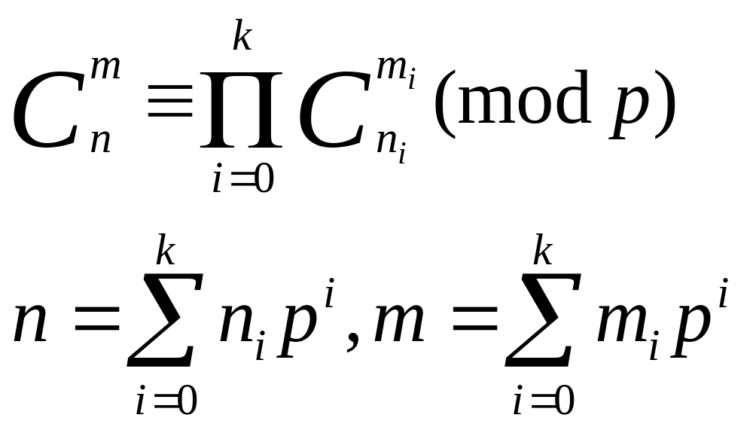
Lucas定理
定义
  Lucas定理用于解决大组合数取模（其中p为素数）

Slide 48

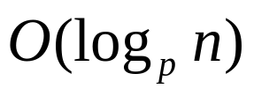
Lucas定理
在p足够小的时候，可以先预处理出p以内的组合数，再运用Lucas定理计算大组合数
  预处理的时间复杂度为
  单此计算大组合数的时间复杂度为
也可以利用Lucas定理解决一些组合数问题

Slide 49
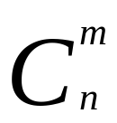
Lucas定理
问题
  给定素数p和整数n
  询问 中有几个能被p整除
  1<p<1000,1<=n<=1e9

Slide 50
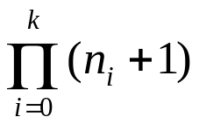
Lucas定理
思路
  由于n是确定的，也就是各个ni也是确定的
  只需要找出对于每个ni而言，能满足C(ni,b)%p=0的b有哪些，进而求出其能够组合出多少种不同的m即可
    事实上当且仅当ni<b才会满足C(ni,b)%p=0
    于是根据乘法原理，不能够被p整除的数的个数为
    用总数减去该数即为答案

Slide 51
Over

